Slide 1
소소한 여행일기 기록 앱
오현우

Slide 2
프로젝트 개요
소소한 여행일기 “Traviary”
자신이 여행한 장소, 또는 그 여행 계획이나 일상생활을 기록하기 위한 앱이며, 다수의 본문 이미지와 글 작성 후, 저장하고 공유할 수 있는 앱

Slide 3
프로젝트 개요
요구사항
여행일지를 추가하면서 실제로 가서 경험했다는 것을 보여주고 싶다
본문 이미지 다수 추가로 실제 경험 공유
2. 사람들에게 다녀왔다는 것을 알려주기 위해 공유하고 싶다
내보내기 (공유) 기능
3. 올릴 때 자기가 어디서 활동했는지 알리고 싶다
지도 기능 추가로 위치 공유
익명의 지인 요구사항 인용 후 AI로 재확인
익명의 지인 요구사항 인용 후 AI로 재확인
익명의 지인 요구사항 인용 후 AI로 재확인

Slide 4
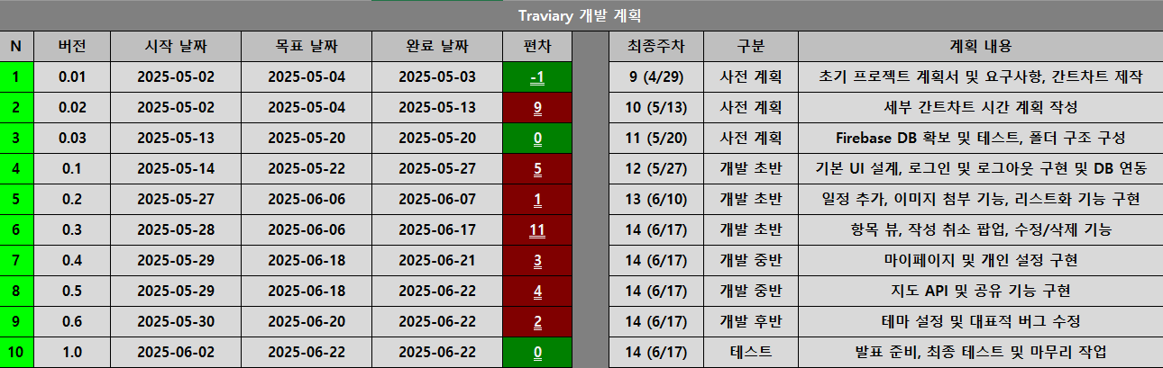
최종 완성 완료
2. 일정 계획
기존 완성 시간에서 약 34 일 지연됨
(간트차트 제작)

Slide 5





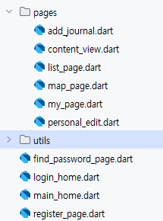


3. 리소스 계획
“UI/UX 와이어프레임”
하단 메뉴
일지 추가
로그인 화면
일지 리스트
If: 본인이 일지를 작성함
일지 보기
공유, 삭제
비번 찾기
회원가입
(실제 작업 파일 모음)
지도
If: 로그아웃
다크모드
마이페이지
개인정보 수정

Slide 6
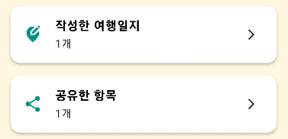

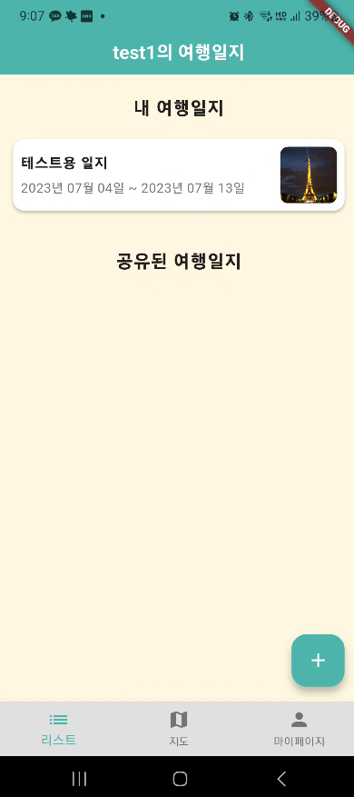
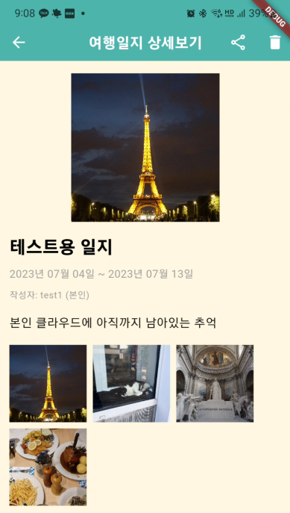
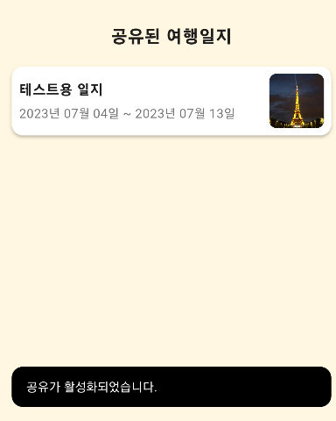
4. 실행 결과
테스트용 계정:
Test1: testuser@dummy.com / 12345678
Test2: testuser2@dummy.com / 22222222
Firebase에 저장한 테스트용 계정이므로, 실제 계정이 아님
5분 시간제한으로 인하여 일부 기능만 소개함
공유 기능
다크모드 설정
프로필 변경
“본인”
본인이 작성하고 공유했을 때 나옴
공유/삭제 기능 존재
내 여행일지 >> 공유된 여행일지
Test1 계정 관점 (공유 시작)

Slide 7
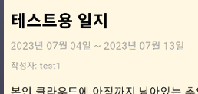
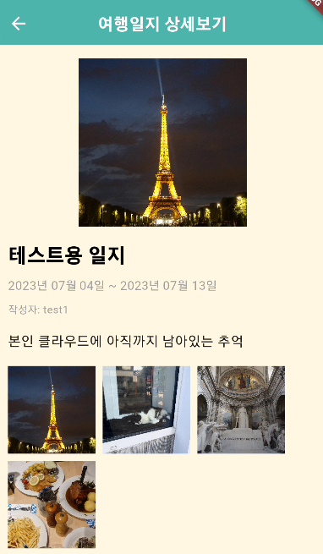
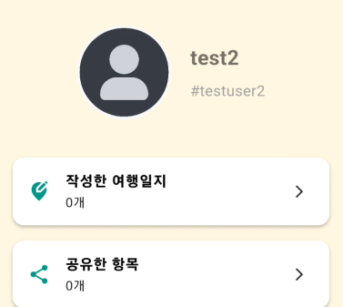
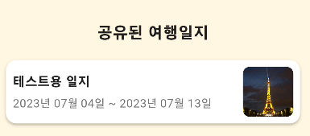
4. 실행 결과
테스트용 계정:
Test1: testuser@dummy.com / 12345678
Test2: testuser2@dummy.com / 22222222
Firebase에 저장한 테스트용 계정이므로, 실제 계정이 아님
5분 시간제한으로 인하여 일부 기능만 소개함
공유 기능
다크모드 설정
프로필 변경
“본인”이 아님
공유/삭제 기능 X
본인이 작성하지 않음
Test2 계정 관점 (공유 보기)

Slide 8
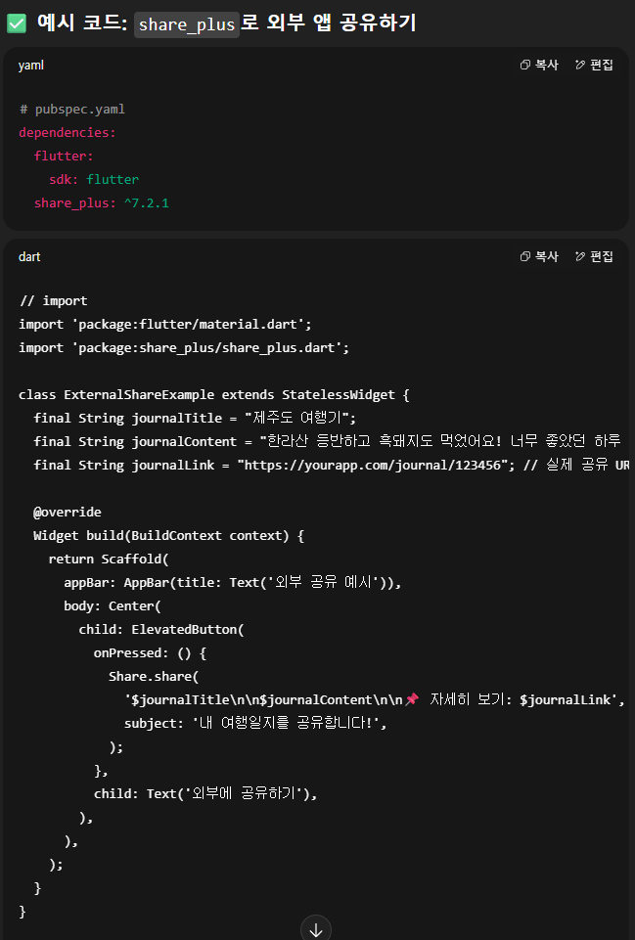
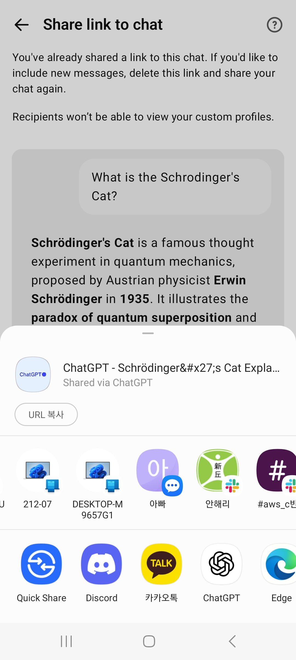
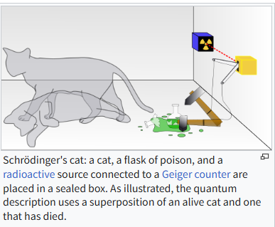
4. 실행 결과
테스트용 계정:
Test1: testuser@dummy.com / 12345678
Test2: testuser2@dummy.com / 22222222
Firebase에 저장한 테스트용 계정이므로, 실제 계정이 아님
5분 시간제한으로 인하여 일부 기능만 소개함
공유 기능
다크모드 설정
프로필 변경
중요한 추가 내용
(AI 통하여 연구, 프로젝트에 사용하지 않음)

Slide 9
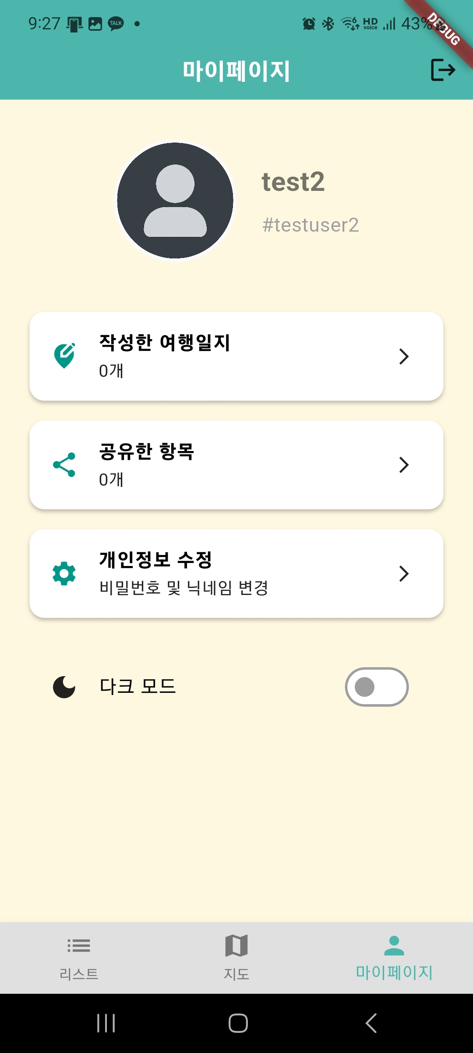
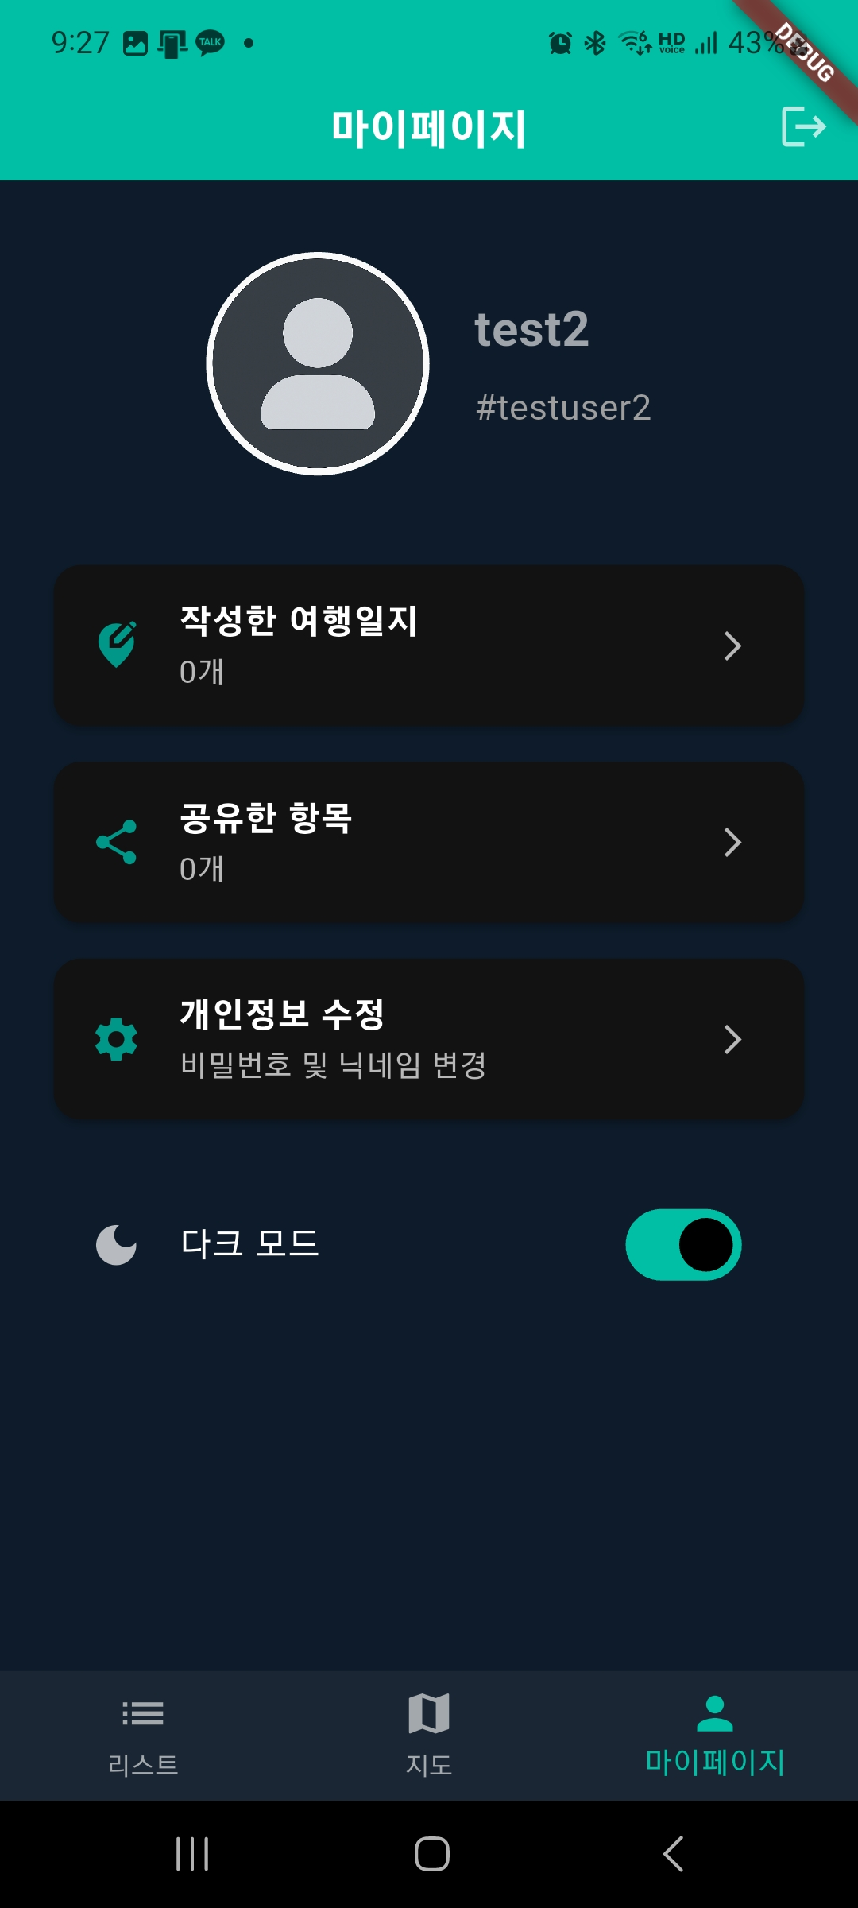
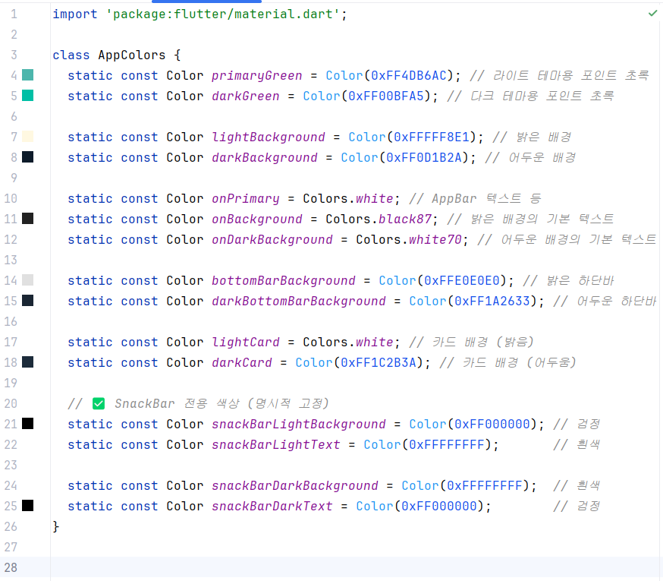

4. 실행 결과
테스트용 계정:
Test1: testuser@dummy.com / 12345678
Test2: testuser2@dummy.com / 22222222
Firebase에 저장한 테스트용 계정이므로, 실제 계정이 아님
5분 시간제한으로 인하여 일부 기능만 소개함
공유 기능
다크모드 설정
프로필 변경
(AI 통하여 연구 및 사용)

Slide 10
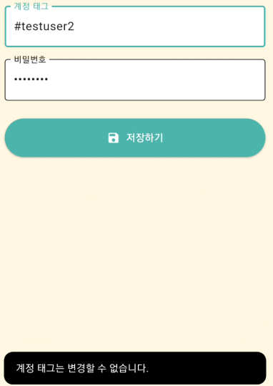
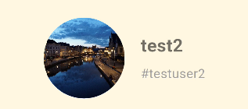
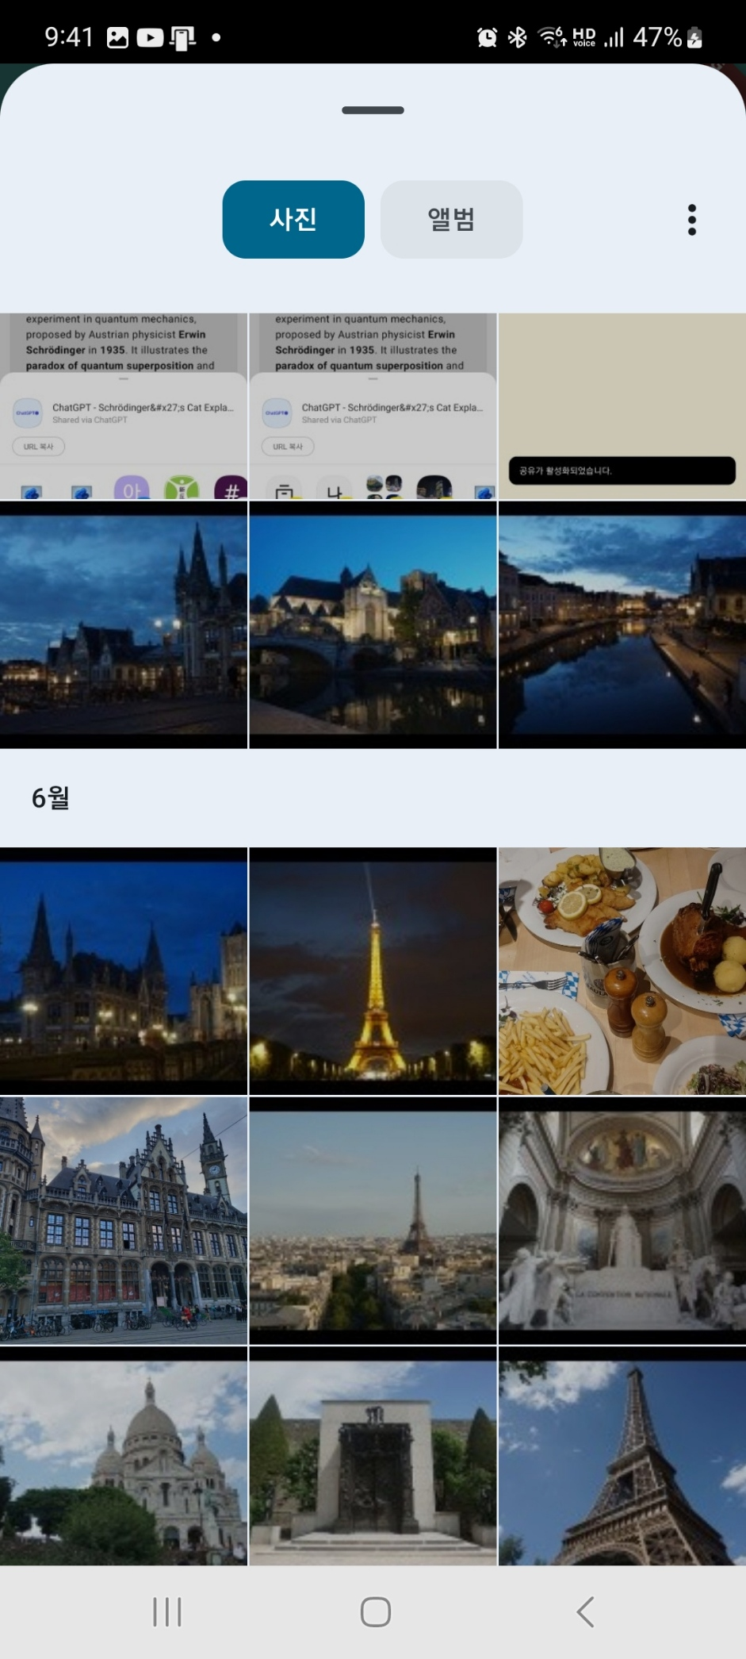
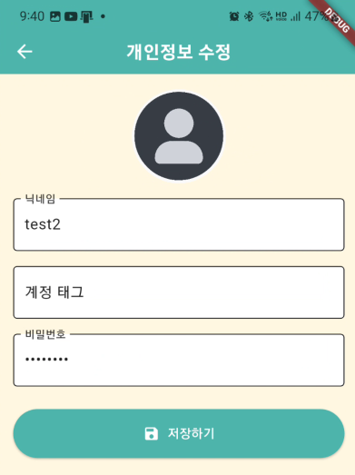
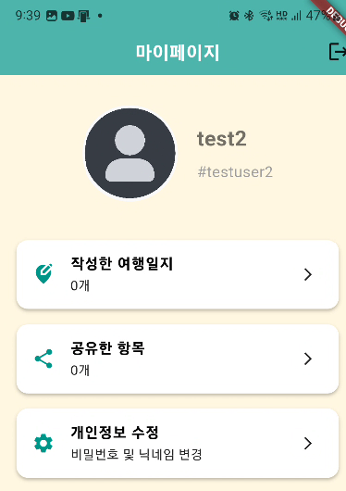
4. 실행 결과
테스트용 계정:
Test1: testuser@dummy.com / 12345678
Test2: testuser2@dummy.com / 22222222
Firebase에 저장한 테스트용 계정이므로, 실제 계정이 아님
5분 시간제한으로 인하여 일부 기능만 소개함
공유 기능
다크모드 설정
프로필 변경

Slide 11
THE END

